Slide 1














第六組
機械設計原理期末報告
組員： 110611030簡依婷 110611099莊乙凡
110611046郭恩琳 110611082吳謹君
110611103 鄭庭安 109611105黃健銘

Slide 2
大綱
1.主題和目標/優勢
2.參考資料介紹
3.受力分析
4.總結
5.分工
6.參考資料

Slide 3

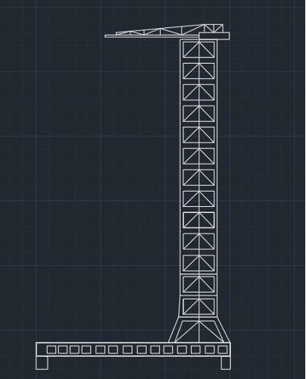
主題：分析並選出最合適的火箭支架材料
火箭發射的過程中需要承受極端的條件，包括高溫、高壓、振動和高速等，所以需要選擇最適合的材料，確保發射過程中火箭結構能保持穩定。
考慮因素：機械性能、高溫性能、輕量化、耐腐蝕性、導電性、製造成本等

Slide 4
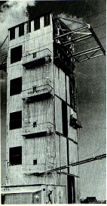
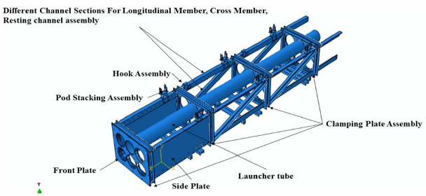
Stand Construction article - Cleveland, Ohio, July 31, 1959 (nasa.gov)
Weight and configuration optimization of the launcher pod using finite element analysis - Mithilesh Kumar Dewangan, S K Panigrahi, 2023 (sagepub.com)

Slide 5
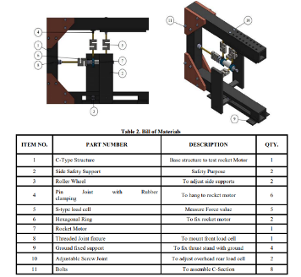
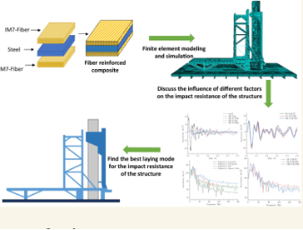
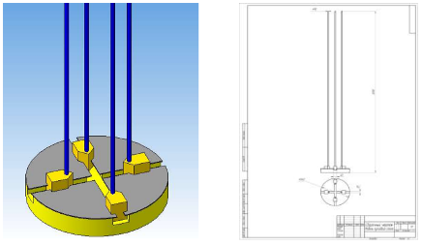
3.Study on impact resistance of composite rocket launcher - De Gruyter Open Access August 20, 2021 (degruyter.com)
4.Design and analysis of 2-axis rocket motor stand for thrust vectoring
5.CONSTRUCTION OF THE LAUNCH PAD FOR MODEL ROCKETS

Slide 6
應力分析
從前面的文獻中，我們找出5種不同的材料，再根據設計出的支架，和相同假設情況下，進行安全係數的計算。最終在不考量經濟效益的條件下，選出最適合的材料。
5種材料：
T700 carbon fiber, cast iron, steel s355, AA7039, Ti6Al-4V。
分析步驟：
選出想選用的材料並做好假設
找出材料特性：脆性、延性、Sut、Sy
根據材料特性選擇合適的failure criteria
然後根據failure criteria計算出安全係數

Slide 7
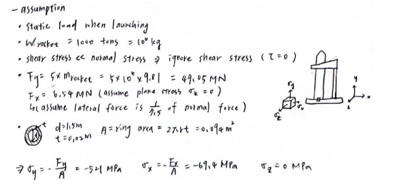
共同假設

Slide 8
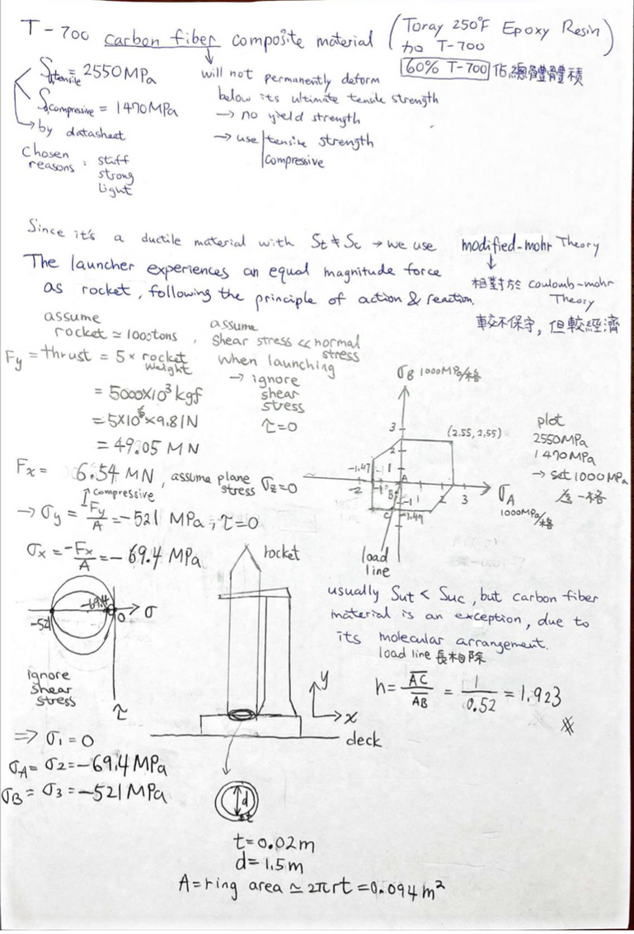
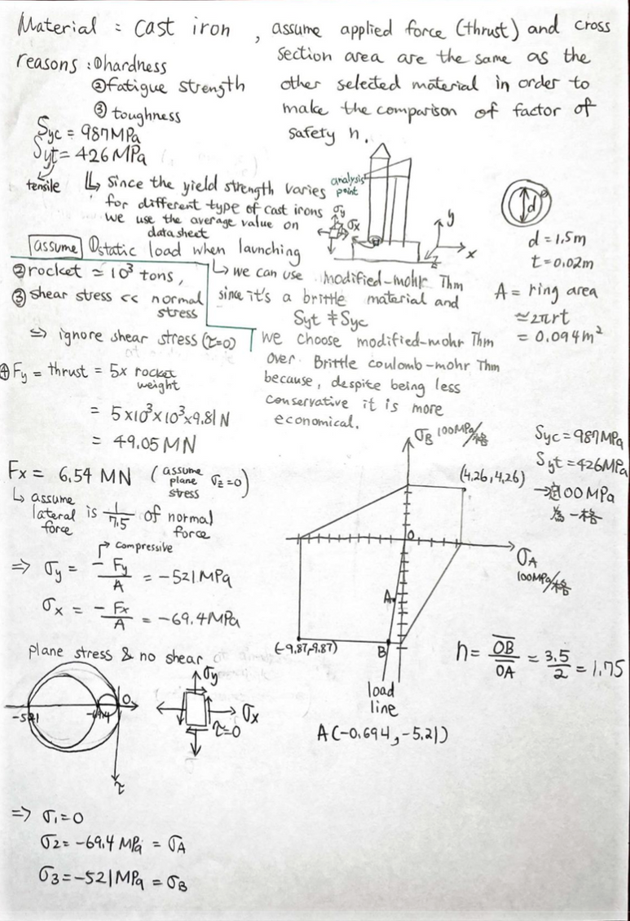
T700 carbon fiber：1.923 cast iron：1.75

Slide 9
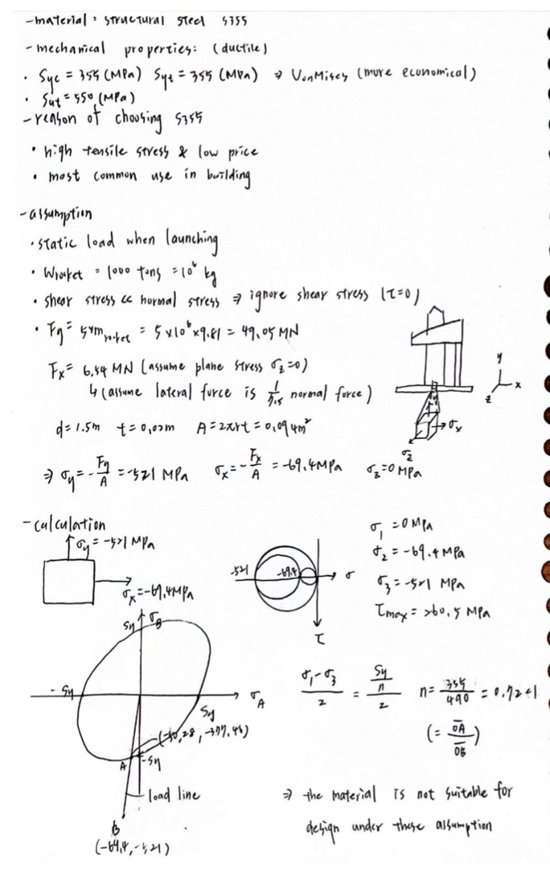
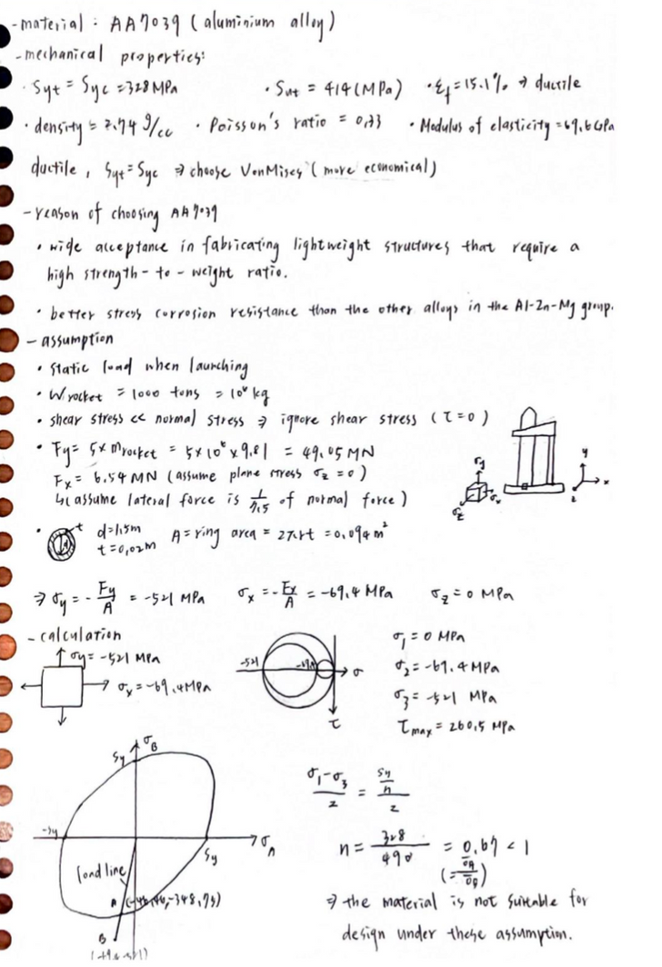
steel s355：0.72 AA7039：0.67

Slide 10
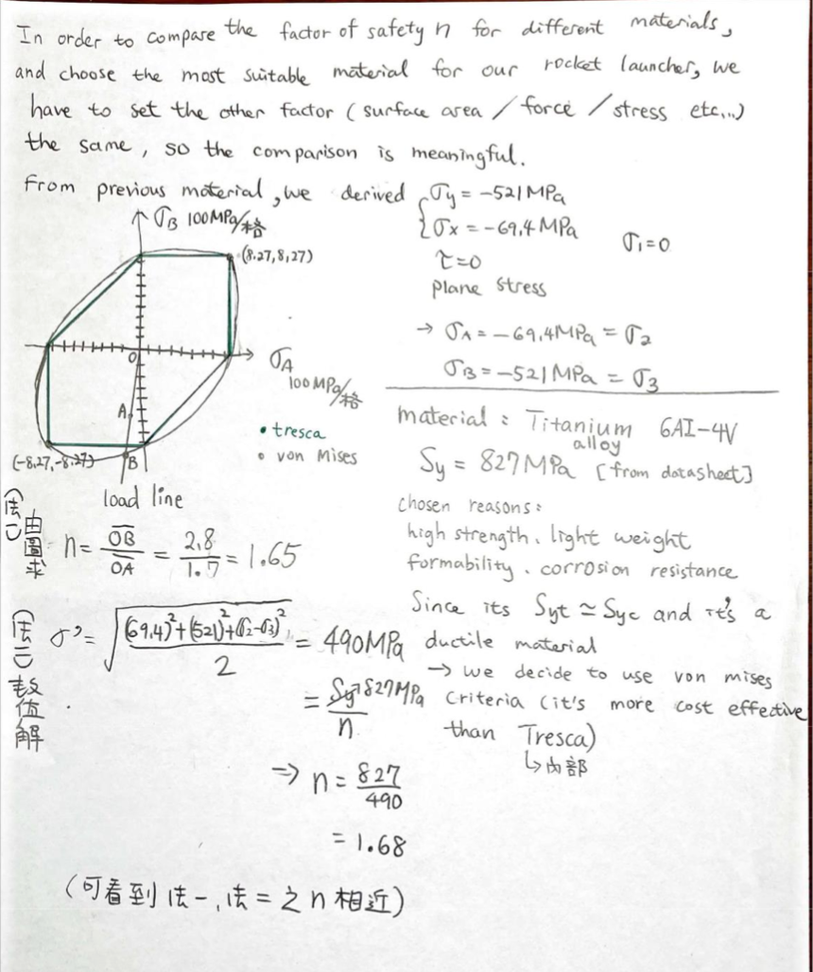
Ti 6Al-4V：1.68

Slide 11
總結
算出的安全係數如下
T700 carbon fiber：1.923
cast iron：1.75
steel s355：0.72
AA7039：0.67
Ti 6Al-4V：1.68
在不考慮經濟效益的情況下，我們選擇安全係數最高的
T700 carbon fiber做為火箭支架材料。

Slide 12
參考資料/分工
工作 | 負責組員
找文獻 | 全部組員
整理資料 | 簡依婷(15%)
畫物體圖&力圖 | 黃健銘(10%)
材料選擇+應力分析 | 吳謹君(23%)
材料選擇+應力分析 | 鄭庭安(27%)
總結 | 郭恩琳(10%)
PPT+報告 | 莊乙凡(15%)
1.E Stand Construction article - Cleveland, Ohio, July 31, 1959 (nasa.gov):
https://www1.grc.nasa.gov/wp-content/uploads/E-Stand-Construction-articles- 1959-60.pdf
2.Weight and configuration optimization of the launcher pod using finite element analysis - Mithilesh Kumar Dewangan, S K Panigrahi, 2023 (sagepub.com): https://journals.sagepub.com/doi/full/10.1177/15485129211067510
3.Study on impact resistance of composite rocket launcher - De Gruyter Open Access August 20, 2021 (degruyter.com): https://www.degruyter.com/document/doi/10.1515/rams-2021-0045/html
4.Design-and-Analysis-of-2-axis-Rocket-Motor-Stand-for-Thrust-Vectoring.pdf (researchgate.net):
Design-ahttps://www.researchgate.net/profile/Umang-Jain- 12/publication/343708405_Design_and_Analysis_of_2- axis_Rocket_Motor_Stand_for_Thrust_Vectoring /links/60770270a020ab5f2175a495 /Design-and-Analysis-of-2-axis-Rocket-4.Motor-Stand-for-Thrust- Vectoring.pdf?origin=publication_detailnd-Analysis-of-2-axis-Rocket-Motor-Stand- for-Thrust-Vectoring.pdf (researchgate.net)
5.Launch Umbilical Tower (LUT)/Mobile Launcher (heroicrelics.org)
http://heroicrelics.org /info/lut/mobile-launcher.html
6.CONSTRUCTION OF THE LAUNCH PAD FOR MODEL ROCKETS (inter-nauka.com)
http://www.inter-nauka.com/uploads/public/14990738346820.pdf
7.Structural Dynamic Analysis in Rocket Propulsion and Launch Vehicles - Andrew M. Brown, Ph.D., NASA/Marshall Space Flight Center ER41/Propulsion Structures & Dynamic Analysis, University of Georgia Engineering Lecture Serles, October, 2019 https://core.ac.uk/download/pdf/42726811.pdf

Slide 13
Thank you very much!

